Slide 1
Lecture 02. 파이썬 개발환경 아나콘다 개요와 설치
인공지능소프트웨어학과 김준휘 교수

Slide 2
학습개요
아나콘다 개요
아나콘다 설치
학습목표
아나콘다와 클라우드 개발환경을 이해할 수 있다.
아나콘다를 설치할 수 있다.

Slide 3
LESSON 01
아나콘다 개요

Slide 4
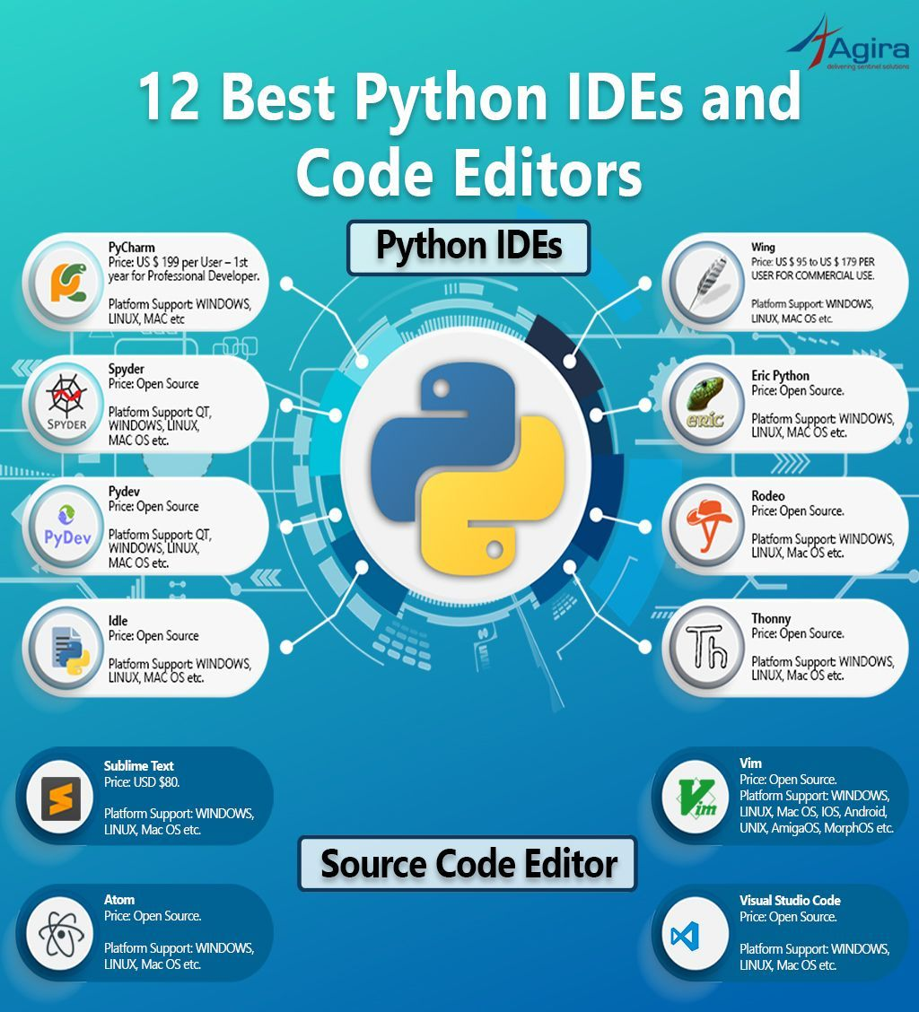
주요 개발환경
통합개발환경(IDE)
IDLE
Pycharm
Spyder
전통 편집기
Visual studio code
Sublime Text
Atom
웹 브라우저 지원
주피터 노트북
클라우드 개발환경
Colab, Kaggle
노트북 기반
Codespace
Vs code 기반

Slide 5
브라우저 실행 환경
로컬(자신의 컴퓨터) 실행:
Jupyter notebook
Jupyter lab
클라우드 실행
Colab
http://colab.research.google.com/
아나콘다
https://www.anaconda.com/
Kaggle 노트북
https://www.kaggle.com/code
장점
일반 문서 작성과 코드 작성을 혼합
텍스트(마크다운) 셀 + 코드 셀
셀(cell) 별로 실행 결과도 포함

Slide 6
아나콘다 개요
전통 파이썬과 다른 ipython 인터프리터를 사용한 개발 플랫폼
distribution of Python(파이썬 배포판)
Python / R 데이터 과학 및 기계 학습을 수행하는 가장 쉬운 방법
데이터 과학자가 활용할 수 있는 Python / R 데이터 과학 패키지를 빠르게 다운로드
기본적으로도 많은 데이터 과학 패키지들이 설치
쉽게 가상 환경(virtual machine)을 만들고 버전 관리를 할 수 있는 도구 포함
conda로 라이브러리, 종속성 및 환경 관리

Slide 7
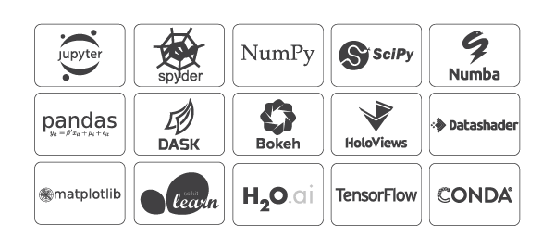
아나콘다에 포함된 각종 패키지
과학용 모듈이 기본적으로 설치
numPy, pandas 및 Numba를 사용하여 확장성 및 성능으로 데이터 분석
matplotlib, bokeh 등을 사용해 결과 시각화
다음은 추가 설치 필요
기계학습 등 인공지능 라이브러리
[scikit-learn, TensorFlow 및 Theano]를 사용해 기계학습 및
딥러닝 모델 개발 및 교육

Slide 8
아나콘다의 주피터 노트북
초보자에게 아나콘다에서 가장 필요한 것은
주피터 노트북
웹 개발환경
패키지 notebook 설치로도 가능
Conda
패키지 설치 도구
가상 환경 설정 도구
인터프리터 ipython
jupyter라는 이름으로 변경
다양한 개발 환경도 설치
jupyter notebook
jupyter lab
일반 IDE
spyder

Slide 9
LESSON 02
아나콘다 설치

Slide 10
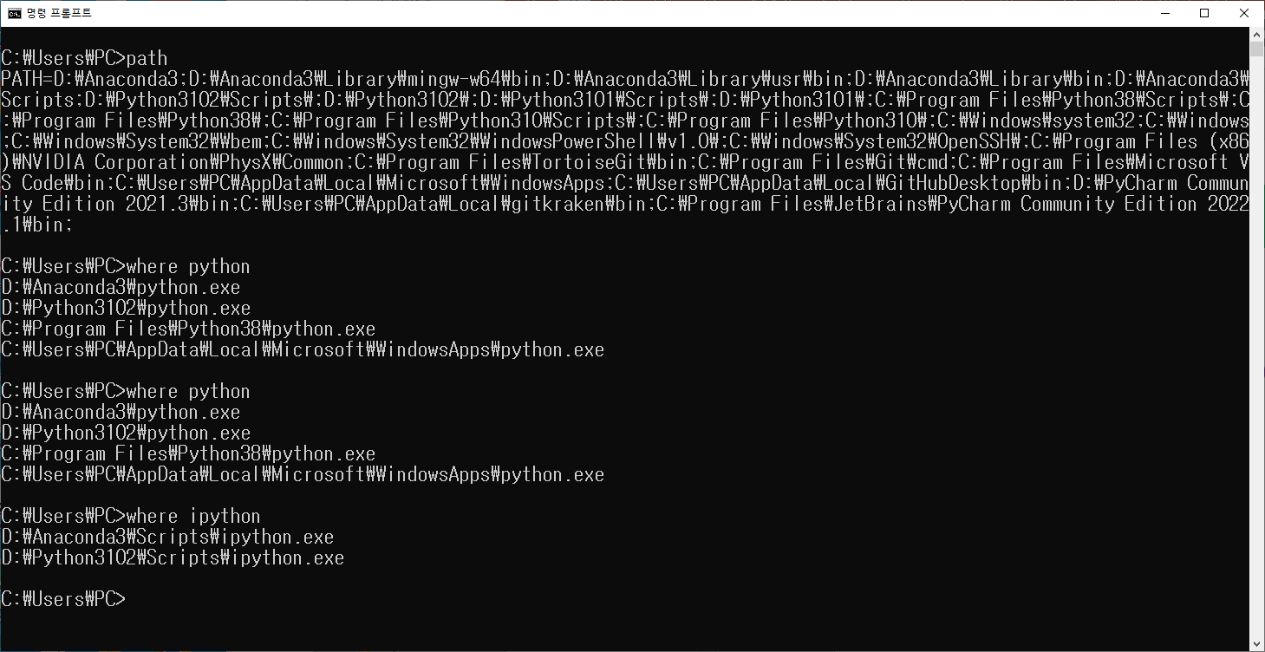
설치 전 확인
현재 자신의 컴퓨터 검사
표준 파이썬 설치 후 아나콘다 설치
두 개의 파이썬 활용
명령 프롬프트 창에서
Path 확인
프로그램 python.exe와 ipython.exe를 찾는 명령어
where python
where ipython

Slide 11
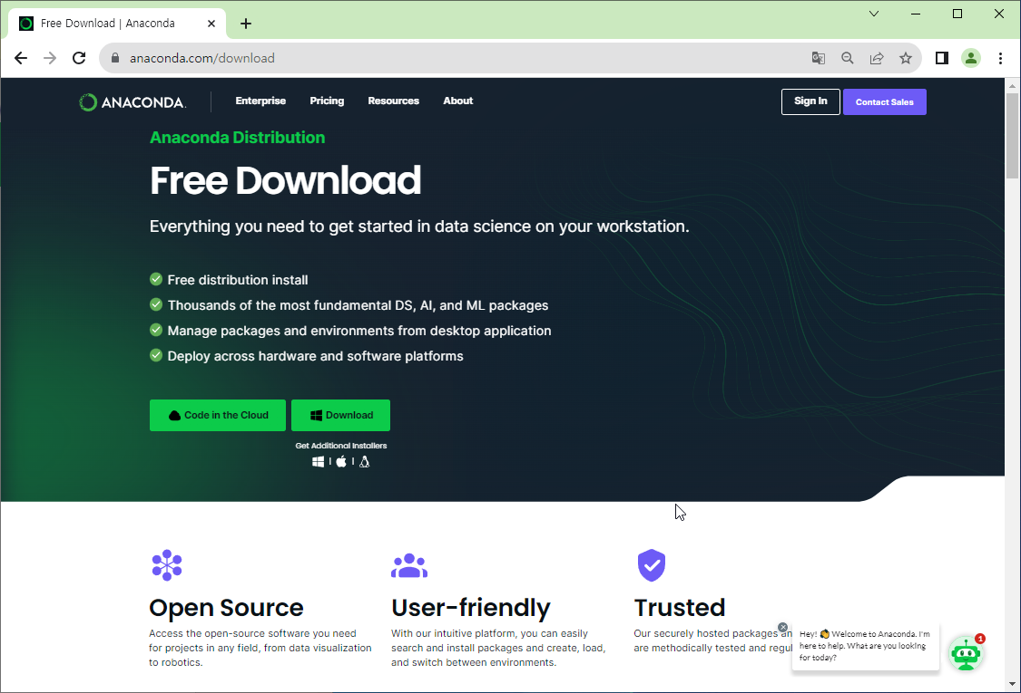
아나콘다 설치
아나콘다 홈페이지에서 아나콘다 설치 파일로 설치
Anaconda3-2023.03-1-Windows-x86_64.exe

Slide 12
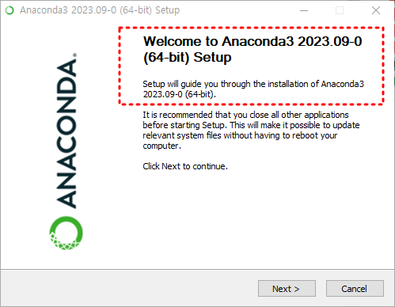
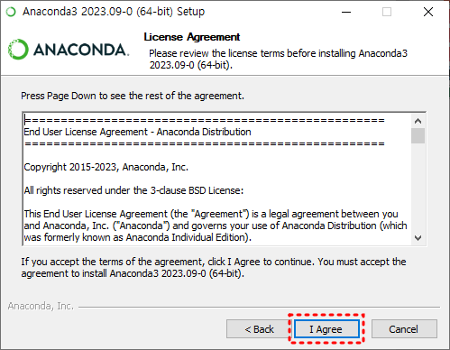
설치

Slide 13
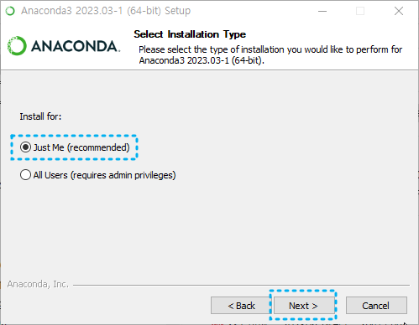
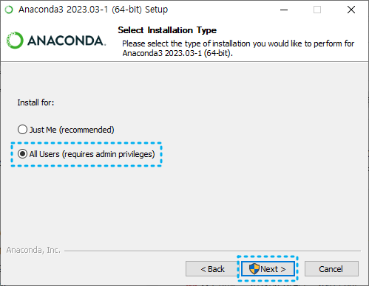
설치
편한 것으로 선택
All Users(권장)
Just Me와 설치되는 경로가 다름
C:\ProgramData\Anaconda3
Just Me 설치
패키지를 설치 또는 삭제 업그레이드 시 CMD창을 관리자 권한으로 열어 실행해야 하는 경우
C:\Users\[사용자]\Anaconda3

Slide 14
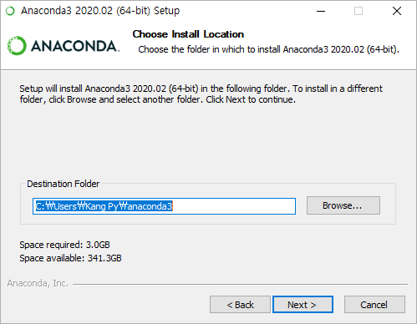
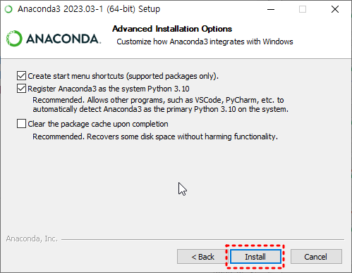
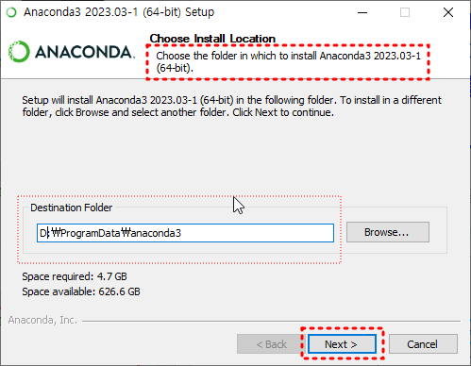
설치
설치 폴더
쉽게 이동할 수 있는 폴더로 수정 권장
상위 폴더에서 공백이 없도록
설치가 안될 수 있음
All Users 기본 폴더
C:\ProgramData\Anaconda3
복잡하지 않을 폴더에 설치
D:\ProgramData\Anaconda3
D:\Anaconda3

Slide 15
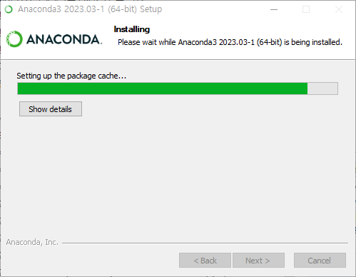
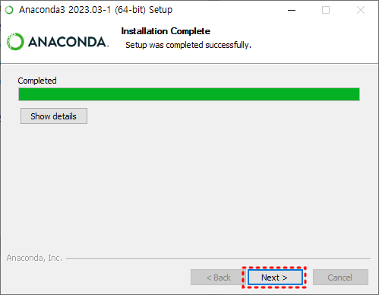
설치

Slide 16
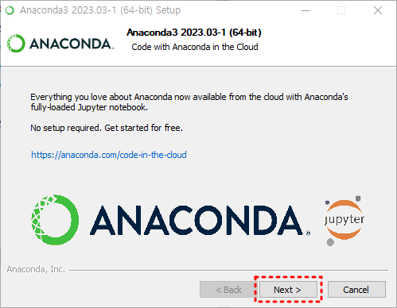
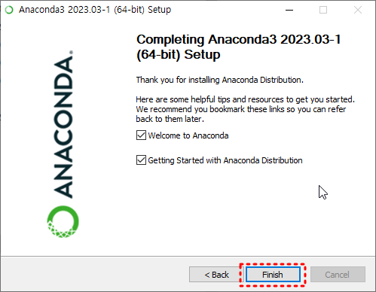
설치

Slide 17
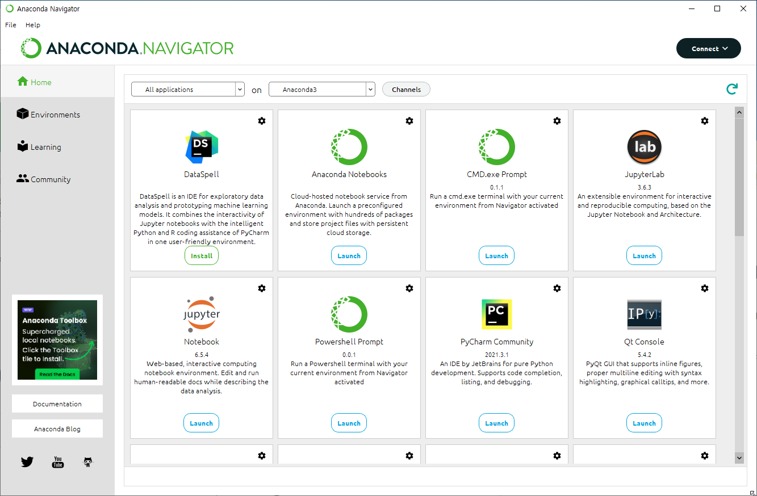
아나콘다 네비게이터 실행 화면

Slide 18
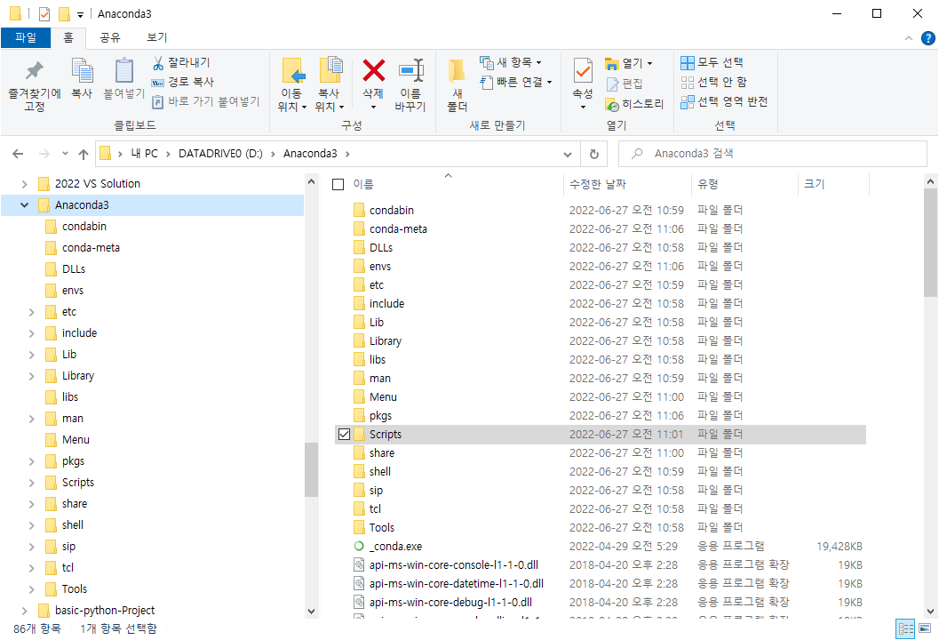
설치
설치 후 폴더 확인

Slide 19
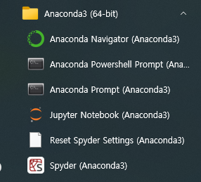
설치 후 메뉴 확인
6가지 메뉴
Jupyter Notebook
주피터 노트북 사용

Slide 20
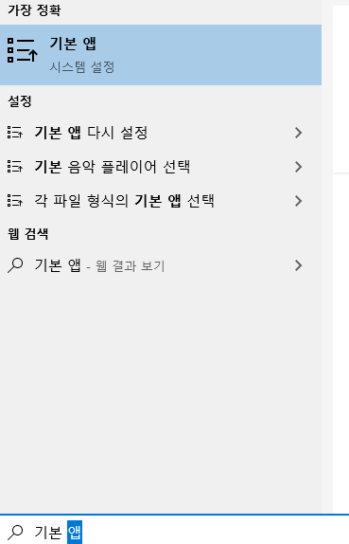
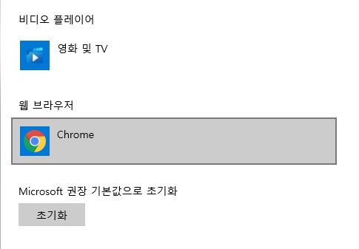
기본 브라우저 설정
브라우저에서 실행되는 주피터노트북과 주피터랩을 위해 ‘기본 앱’ 설정
크롬으로 지정
최근에는 edge도 가능

Slide 21
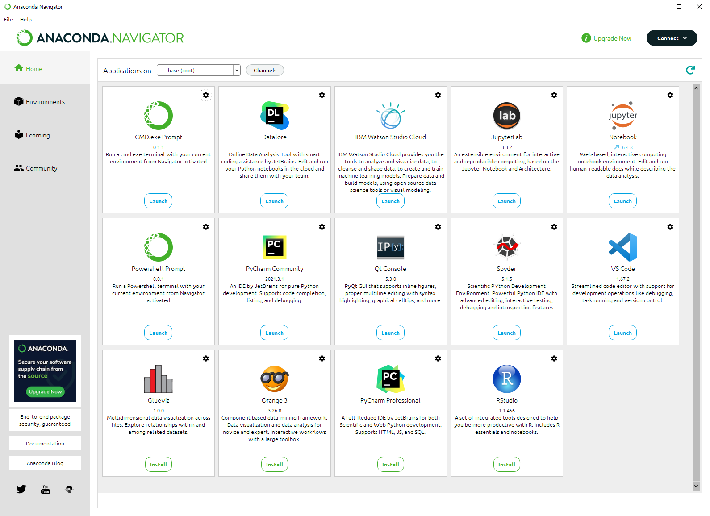
아나콘다 네비게이터 실행
중앙 실행 프로그램 버튼
데이터 과학 분야의 인기 개발 도구: jupyter notebook, jupyter lab
인기 IDE: spyder

Slide 22
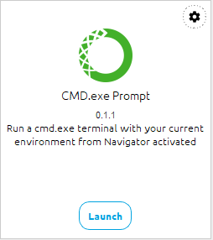
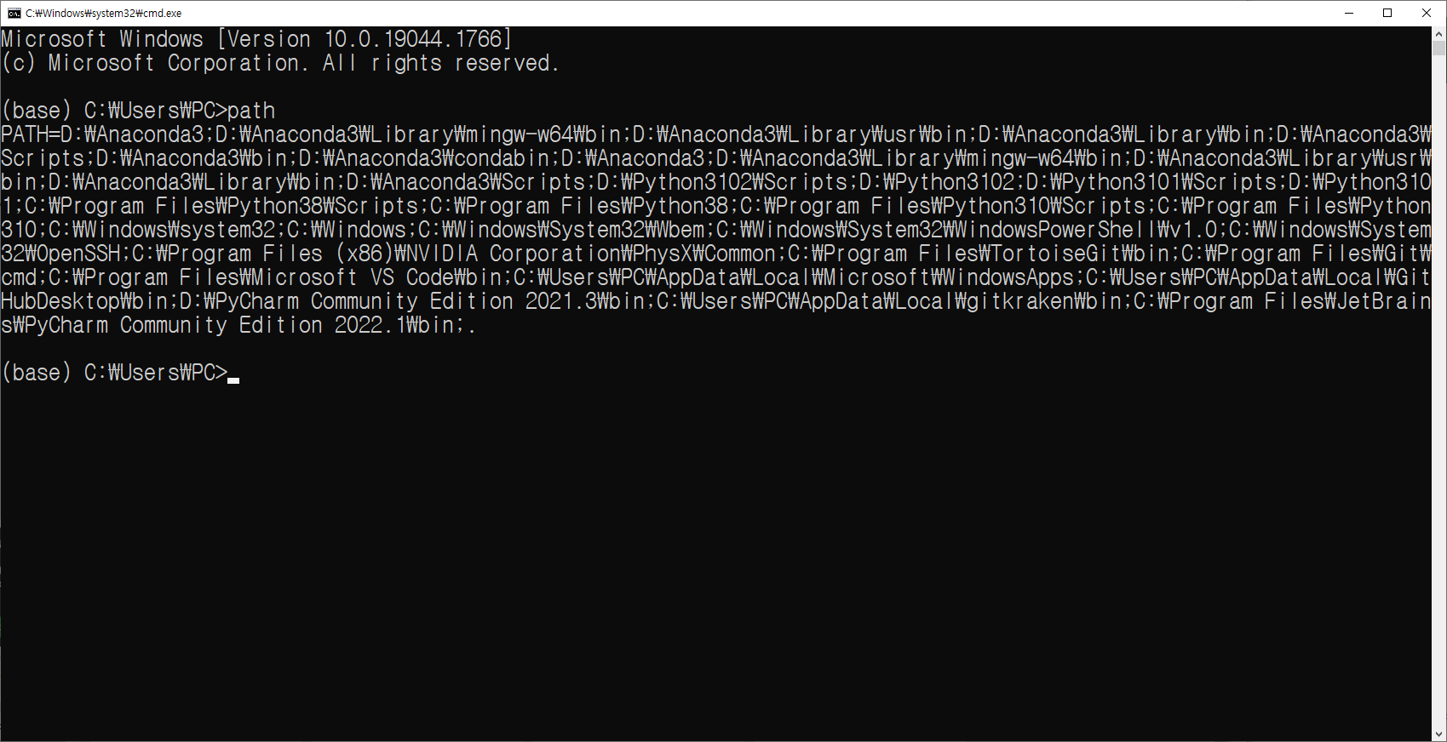
CMD.exe Prompt
Prompt
(base) C:\Users\사용자명
PATH=
D:\Anaconda3;
D:\Anaconda3\Library\mingw-w64\bin;
D:\Anaconda3\Library\usr\bin;
D:\Anaconda3\Library\bin;
D:\Anaconda3\Scripts;
D:\Anaconda3\bin;
D:\Anaconda3\condabin;

Slide 23
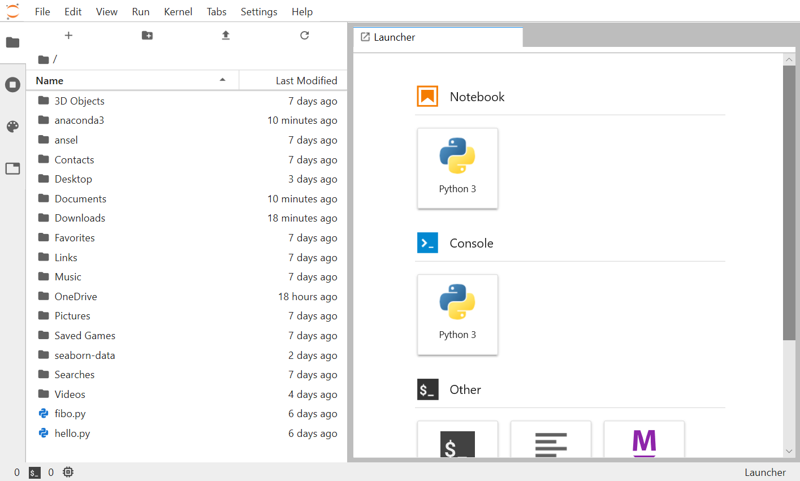
Jupyter Lab
주피터 노트북을 일반 통합개발환경 UI로 제공

Slide 24
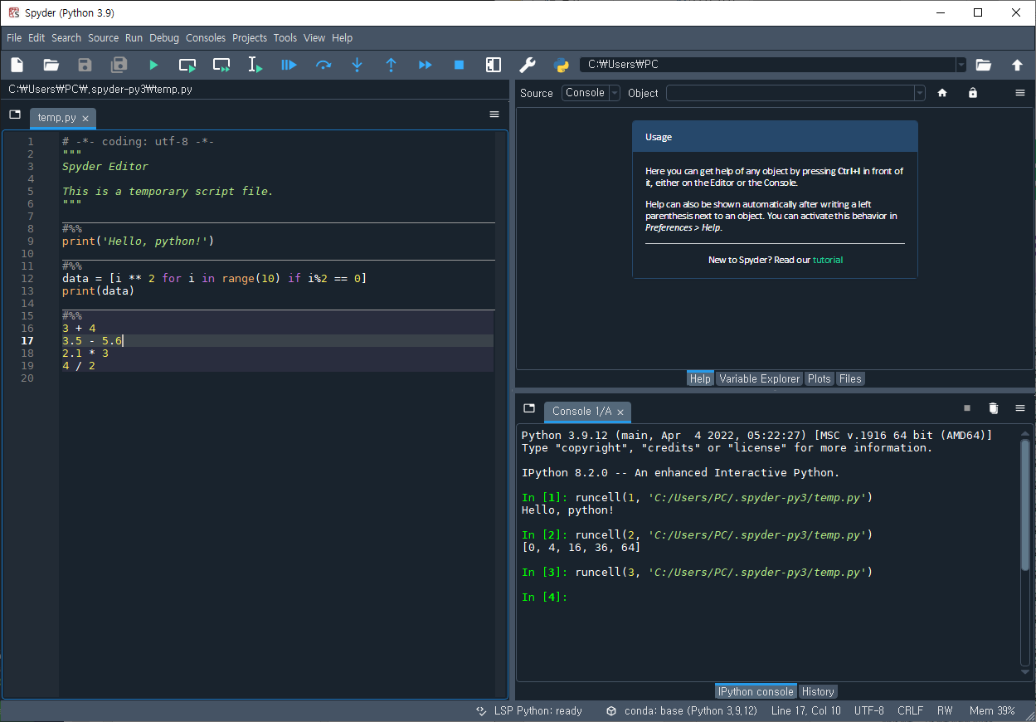
spyder
아나콘다가 제공하는 일반 파이썬 통합개발환경

Slide 25
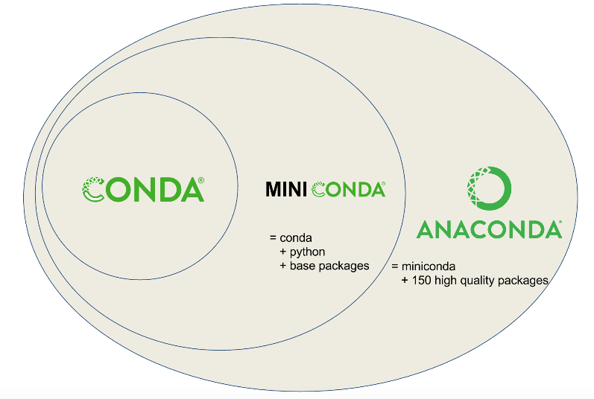
아나콘다와 미니콘다
아나콘다의 단점
너무 크다는 것
150개의 패키지와 데이터 과학 패키지들이 포함
쉽게 가상 환경을 만들고 버전 관리를 할 수 있는 도구 포함
해결 방법
미니콘다의 사용
https://docs.conda.io/en/latest/miniconda.html

Slide 26
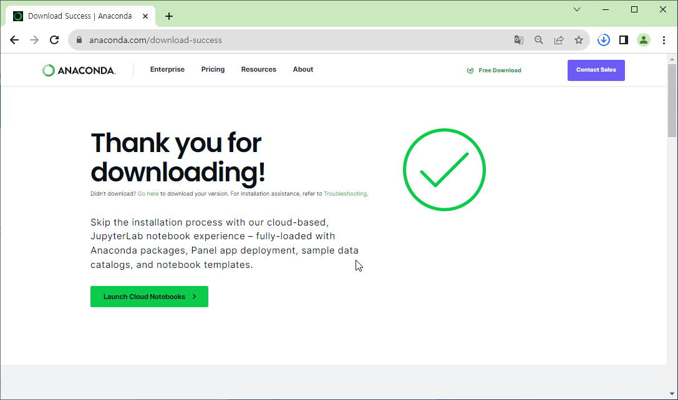
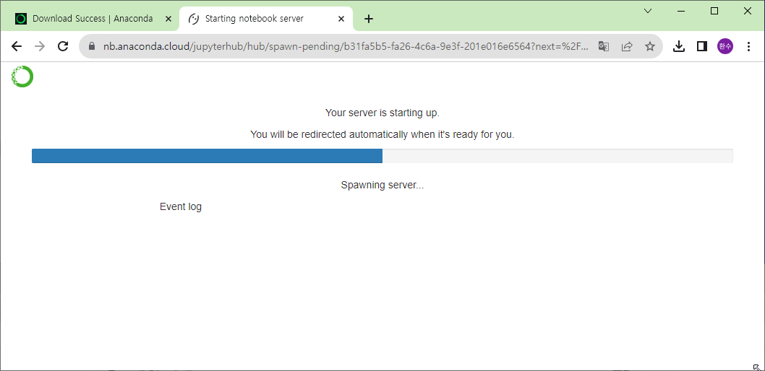
클라우드 서비스
계정 만들어 활용 가능

Slide 27
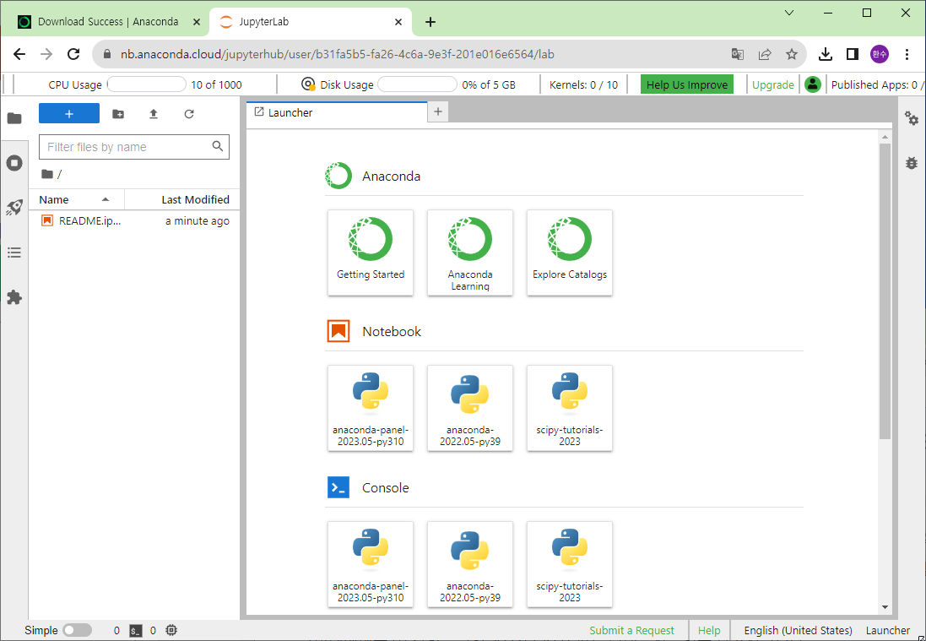
아나콘다 클라우드 실행 화면
주피터 랩 스타일

Slide 28
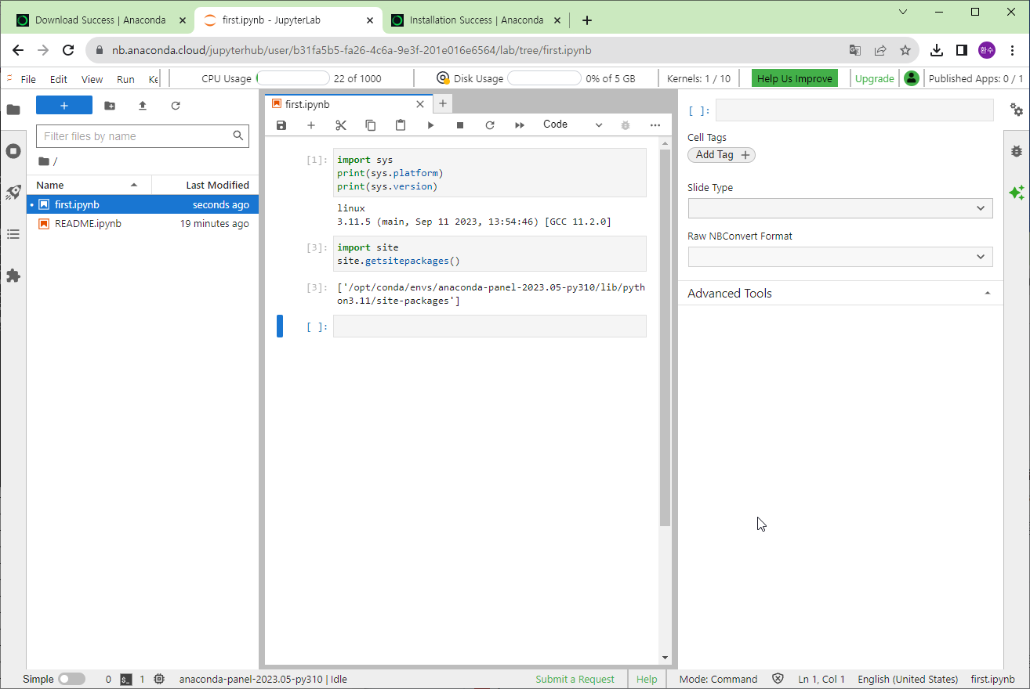
코딩 화면

Slide 29
Summary
학습정리

Slide 30
아나콘다 개요
표준 파이썬 + 다양한 패키지 기본 설치(numpy, pandas, matplotlib)
다양한 개발환경 제공
주피터 노트북
- ipython 인터프리터를 사용한 개발 플랫폼
- *.ipynb: 소스파일
Spyder
- 일반 통합개발환경
설치도구
- conda
아나콘다 설치
Anaconda.com에서 내려 받기
클라우드 개발 환경도 제공
주피터 노트북 스타일

